Slide 1

人教版高中数学B版必修第二册 第五章
《古典概型（第1课时）》
主 讲 人：李劲松 清华大学附属中学
审核指导： 张 鹤 北京市海淀区教师进修学校

Slide 2
尝试与发现
试验1：抛一枚均匀的硬币，观察落地后哪一面朝上．
试验2：掷一个均匀的骰子，观察朝上的面的点数．

Slide 3
尝试与发现
问题1：（1）记事件A: 正面向上，你认为P(A)应该是多少？理由是什么？
（2）记事件B: 出现的点数不超过4，你认为P(B)应该是多少？理由是什么？
问题2：求解概率用到比例的方法，这种方法可以使用的依据是什么？二个试验有什么共同特点？条件中，“质地均匀”的含义是什么？

Slide 4
古典概型
以上二个试验的共同特点是：
（1）试验中所有可能出现的基本事件只有有限个；
（2）每个基本事件出现的可能性相等.
我们将具有这两个特点的概率模型称为“古典概率模型”，简称古典概型.

Slide 5
古典概型
问题3：
（1）向一个圆面内随机地投射一个点，如果该点落在圆内任意一点都是等可能的，你认为这是古典概型吗? 为什么?
（2）某同学随机地向一靶心进行射击，这一试验的结果只有有限个:命中10环、命中9环……命中5环和不中环.你认为这是古典概型吗?为什么?
（3）某班级男生30人，女生20人，随机地抽取一位学生代表，出现50个不同的结果，你认为这是古典概型吗? 为什么?

Slide 6
古典概型
问题3：
（4）某班级男生30人，女生20人，随机地抽取一位学生代表，出现两个可能结果:“男同学代表”，“女同学代表”，你认为这是古典概型吗?为什么?
（5）某班级男生30人，女生30人，随机地抽取一位学生代表，出现两个可能结果：“男同学代表”，“女同学代表”，你认为这是古典概型吗?为什么?

Slide 7

古典概型
问题4：结合尝试与发现的两个试验案例，试说明古典概型下基本事件出现的概率是多少？随机事件出现的概率如何计算?
掷均匀硬币试验，出现正面朝上与反面朝上的概率相等，即
P(正面朝上)＝ P(反面朝上)， 由概率加法公式，得
P(正面朝上) ＋ P(反面朝上)＝ P(必然事件)＝１，
因此有P(正面朝上)＝ P(反面朝上) ＝ .

Slide 8
古典概型
对于掷一个均匀的骰子试验，出现各个点数的概率相等，即
P(出现1点)＝ P(出现2点)＝ P(出现3点)
＝ P(出现4点)＝ P(出现5点)＝ P(出现6点)，
反复利用概率的加法公式，我们有
P(出现1点)＋ P(出现2点)＋ P(出现3点)
＋ P(出现4点)＋ P(出现5点)＋ P(出现6点)
＝ P(必然事件)
＝１，

Slide 9



古典概型
所以
P(出现1点)＝ P(出现2点)＝ P(出现3点)
＝ P(出现4点)＝ P(出现5点)＝ P(出现6点)＝ .
因此，利用加法公式可得
P(出现的点数不超过4)
＝ P(出现1点)＋ P(出现2点)＋ P(出现3点)＋ P(出现4点)
＝ ＝ .

Slide 10
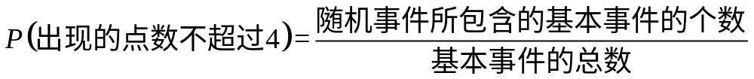
古典概型
我们发现掷一个均匀的骰子有6个基本事件，其中“出现的点数不超过4”这一随机事件含有4个基本事件，所以
P(出现的点数不超过4)＝ ＝ .
即

Slide 11
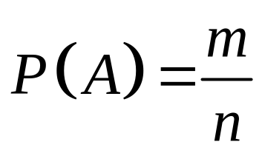


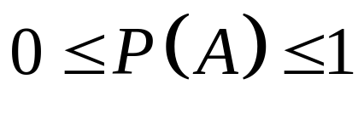
古典概型
由此得出,对于古典概型，假设古典概型对应的样本空间含n个样本点，事件A包含m个样本点，则任何随机事件A的概率为：
注意，古典概型中的概率也具有前面我们所说的概率的性质:
（1）由 与 可知: ；

Slide 12


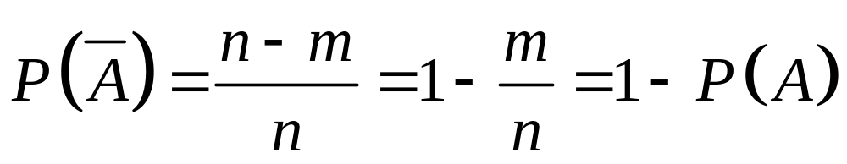
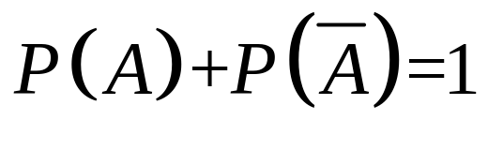
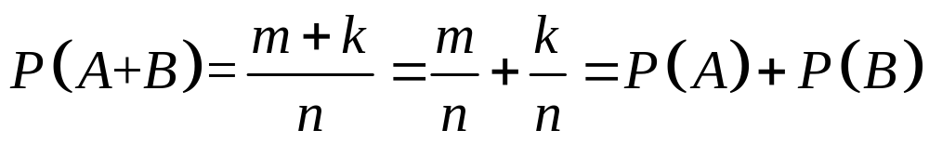
古典概型
（2）因为 中包含的样本点个数为 ，所以
，
即 ；
（3）若事件B包含有k个样本点，而且A与B互斥，则容易知道A+B 包含m+k个样本点，从而
.

Slide 13
例题讲解
例1. （课本104页例2）按先后顺序抛两枚均匀的硬币，观察正反面出现的情况，求至少出现一个正面的概率.

Slide 14
例题讲解
例2. （课本105页例3）从含有两件正品a₁，a₂和一件次品b的3件产品中，按先后顺序任意取出两件产品，每次取出后不放回，求取出的两件产品中恰有一件次品的概率.
思考：如果把例2中的条件“每次取出后不放回”换成“每次取出后放回”，其余不变，求取出的两件产品中恰有一件次品的概率.

Slide 15
课堂练习
1. （课本P104页例1）
某中学举行高一广播操比赛，共10个队参赛，为了确定出场顺序，学校制作了10个出场序号签供大家抽签，高一（1）班先抽，求他们抽到的出场序号小于4的概率．

Slide 16
课堂练习
2.（课本107页练习A第1题）
一般来说，火车上的座位都标有A，B，C，D，F，其中A，F这两个座位是靠窗的，如果随机买一张火车票，则买到靠窗的座位的概率是多少？

Slide 17
课堂小结
1. 古典概型的定义和特点：
①试验中所有可能出现的基本事件只有有限个；（有限性）
②每个基本事件出现的可能性相等.（等可能性）
2．古典概型计算随机事件的概率计算公式： .
3．思想方法：列举法（画树状图和列表），应做到不重不漏.

Slide 18
布置作业
1．课本第107页练习A第2、3题；
2．学有余力的同学思考：课本第108页练习B第4题.

Slide 19
谢
谢
谢
看
看
谢
看
谢
谢
观
观
观

